Slide 1

Quizz sur le tri des déchets en EMS
Selon la formulation de la question, vous répondez :
Soit en choisissant la filière d’élimination des déchets parmi celles proposées :
DASRIA (déchets d’activités de soins à risque infectieux et assimilés)
DASND (déchets d’activités de soins non dangereux)
Autre filière
Soit par vrai ou faux

Slide 2
Les réponses du Quizz sont proposées par le groupe de travail EMH/CPIAS ARA.
Elles s’appuient d’une part sur la législation en vigueur*, d’autre part sur les choix du groupe.
*Article R.1335-1 à R,1335-8-1 B et R,4211-27 du Code de Santé Publique
Ces réponses peuvent évoluer en fonction des recommandations ministérielles actuellement en cours de révision.

Slide 3
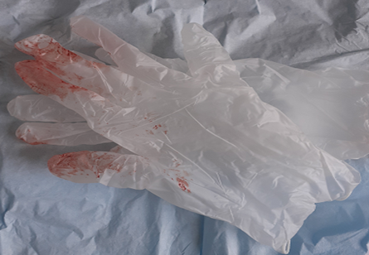

Les gants visiblement souillés par des liquides biologiques infectés s’éliminent en DASND?
Réponse Vrai
Réponse Fausse

Slide 4

Les gants visiblement souillés par des liquides biologiques infectés s’éliminent en DASND?
Réponse Vrai
Réponse Fausse

Slide 5
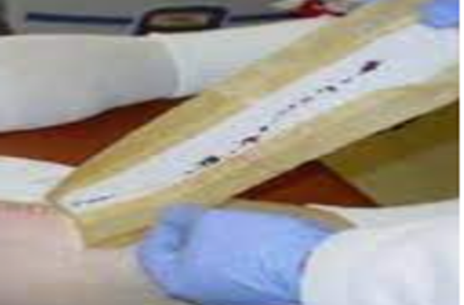

Un pansement issu d’une plaie purulente ?
DASRIA
DASND = DAOM
Autre Filière

Slide 6


Un pansement issu d’une plaie purulente?
DASRIA
DASND = DAOM
Autre Filière

Slide 7
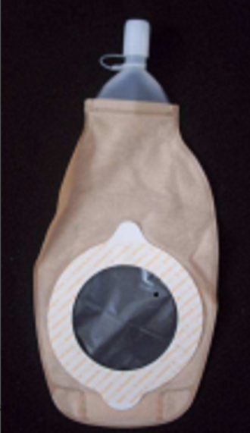
La poche de stomie ?
Autre filière
DASND = DAOM
DASRIA

Slide 8
La poche de stomie?
Autre filière
DASND = DAOM
DASRIA

Slide 9
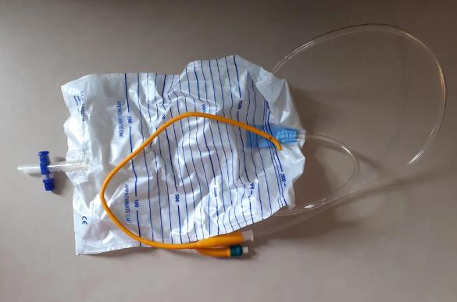
Le dispositif urinaire (sonde; étui pénien; poche vidée) issu d’un résident avec une infection urinaire?
Autre filière
DASND = DAOM
DASRIA

Slide 10
Le dispositif urinaire (sonde; étui pénien; poche vidée) issu d’un résident avec une infection urinaire?
Autre filière
DASND = DAOM
DASRIA

Slide 11
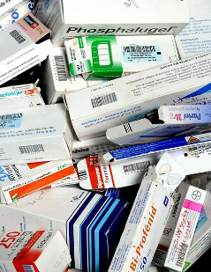
Les cartonnettes de médicaments ?
DASND = DAOM
DASRIA
Autre filière

Slide 12
Les cartonnettes de médicaments ?
DASND = DAOM
DASRIA
Autre filière

Slide 13
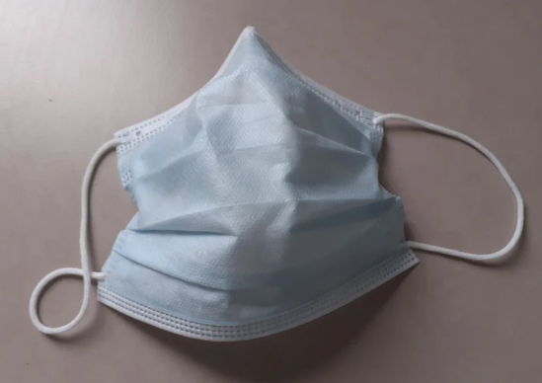
Le masque porté par un résident infecté au niveau de la sphère respiratoire et souillé par des sécrétion ORL?
DASND = DAOM
DASRIA
Autre filière

Slide 14
Le masque porté par un résident infecté au niveau de la sphère respiratoire et souillé par des sécrétion ORL?
DASND = DAOM
DASRIA
Autre filière

Slide 15
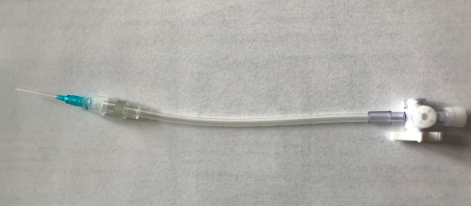
Le cathéter sous-cutané s’élimine en DASRIA ?
Réponse Vrai
Réponse Fausse

Slide 16
Le cathéter sous-cutané s’élimine en DASRIA ?
Réponse Vrai
Réponse Fausse

Slide 17
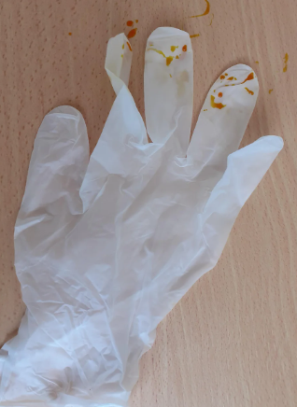
Les gants souillés par du sang s’éliminent en DASRIA ?
Réponse Vrai
Réponse Fausse

Slide 18
Les gants souillés par du sang s’éliminent en DASRIA ?
Réponse Vrai
Réponse Fausse

Slide 19
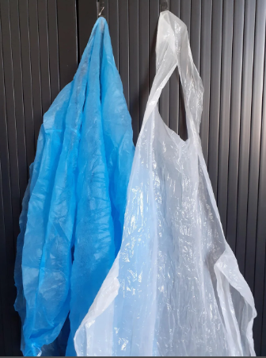
Le tablier/surblouse à usage unique souillé par un liquide biologique infecté (ex: selles diarrhéiques à Norovirus) ?
Autre filière
DASND = DAOM
DASRIA

Slide 20
Le tablier/surblouse à usage unique souillé par un liquide biologique infecté (ex: selles diarrhéiques à Norovirus) ?
Autre filière
DASND = DAOM
DASRIA

Slide 21
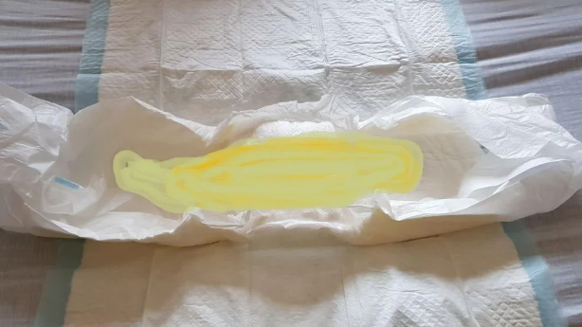
La protection souillée par les urines d’un résident colonisé par une BMR ?
DASRIA
DASND = DAOM
Autre filière

Slide 22
La protection souillée par les urines d’un résident colonisé par une BMR ?
DASRIA
DASND = DAOM
Autre filière

Slide 23

Le haricot contenant des vomissures d’un résident non infecté ?
DASRIA
DASND = DAOM
Autre filière

Slide 24
Le haricot contenant des vomissures d’un résident non infecté ?
DASRIA
DASND = DAOM
Autre filière

Slide 25
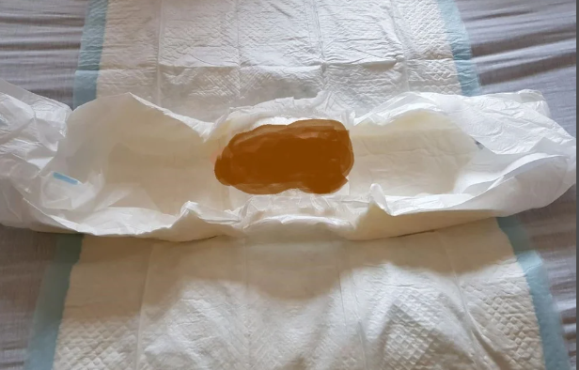
Une protection souillée d’un résident ayant la covid ?
DASND = DAOM
Autre filière
DASRIA

Slide 26
Une protection souillée d’un résident ayant la covid ?
DASND = DAOM
Autre filière
DASRIA

Slide 27
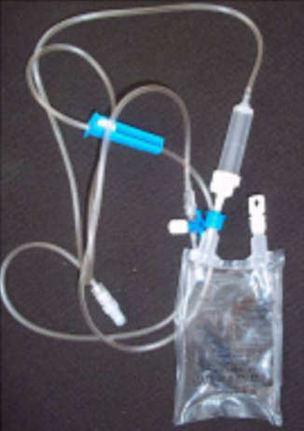
Les tubulures et poches de sérum physiologique vides utilisées chez un résident présentant une infection urinaire à BMR ?
DASRIA
Autre filière
DASND = DAOM

Slide 28
Les tubulures et poches de sérum physiologique vides utilisées chez un résident présentant une infection urinaire à BMR ?
DASRIA
Autre filière
DASND = DAOM

Slide 29
Une protection souillée de selles d’un résident porteur d’une infection à Clostridioides difficile (Clostridium)?
DASND = DAOM
Autre filière
DASRIA

Slide 30
Une protection souillée de selles d’un résident porteur d’une infection à Clostridioides difficile (Clostridium)?
DASND = DAOM
Autre filière
DASRIA

Slide 31
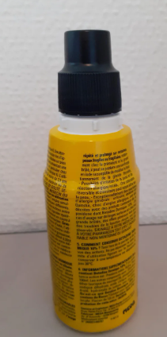
Un flacon d’antiseptique périmé s’élimine en DASND ?
Réponse Vrai
Réponse Fausse

Slide 32
Un flacon d’antiseptique périmé s’élimine en DASND ?
Réponse Vrai
Réponse Fausse

Slide 33
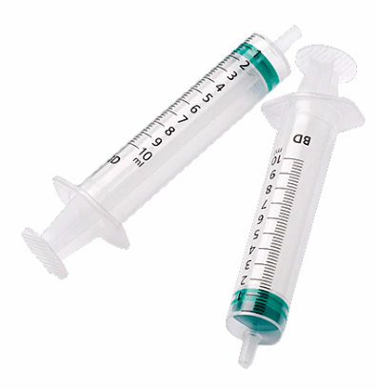
Une seringue avec un résidu médicamenteux ?
Autre filière
DASRIA
DASND = DAOM

Slide 34
Une seringue avec un résidu médicamenteux ?
Autre filière
DASRIA
DASND = DAOM

Slide 35
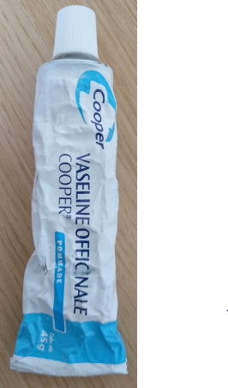

Un tube de pommade type vaseline vide ?
DASRIA
Autre filière
DASND = DAOM
DASND ou autre filière

Slide 36

Un tube de pommade type vaseline vide ?
DASRIA
Autre filière
DASND = DAOM
DASND ou autre filière

Slide 37
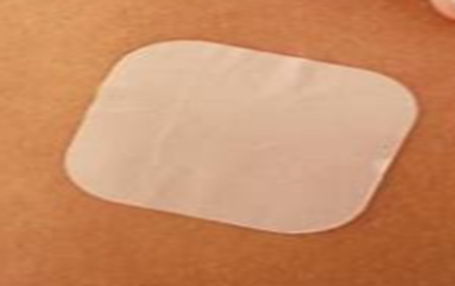
Un patch usagé s’élimine en DASND ?
Réponse Vrai
Réponse Fausse

Slide 38
Un patch usagé s’élimine en DASND ?
Réponse Vrai
Réponse Fausse

Slide 39
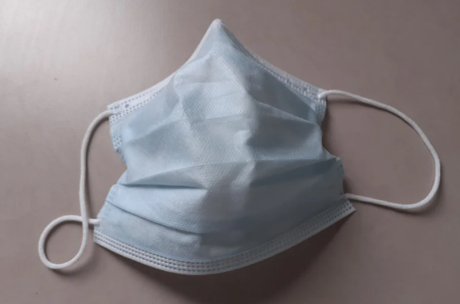
Un masque s’élimine en DASRIA ?
Réponse Vrai
Réponse Fausse

Slide 40
Un masque s’élimine en DASRIA ?
Réponse Vrai
Réponse Fausse

Slide 41
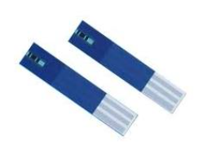
La bandelette de contrôle glycémique?
DASND = DAOM
Autre filière
DASRIA

Slide 42
La bandelette de contrôle glycémique?
DASND = DAOM
Autre filière
DASRIA

Slide 43
Une seringue vide qui a contenu du sérum physiologique?
DASND = DAOM
Autre filière
DASRIA

Slide 44
Une seringue vide qui a contenu du sérum physiologique?
DASND = DAOM
Autre filière
DASRIA

Slide 45
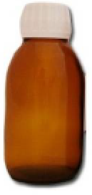
Le flacon de sirop médicamenteux non entièrement utilisé s’élimine en DASRIA ?
Réponse Vrai
Réponse Fausse

Slide 46
Le flacon de sirop médicamenteux non entièrement utilisé s’élimine en DASRIA ?
Réponse Vrai
Réponse Fausse

Slide 47
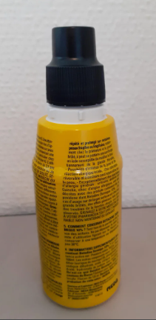
Le flacon d’antiseptique complètement vide?
Autre filière
DASND = DAOM
DASRIA

Slide 48
Le flacon d’antiseptique complètement vide ?
Autre filière
DASND = DAOM
DASRIA

Slide 49
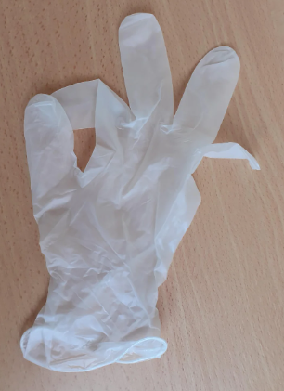
Les gants non visiblement souillés?
DASRIA
DASND = DAOM
Autre filière

Slide 50
Les gants non visiblement souillés?
DASRIA
DASND = DAOM
Autre filière

Slide 51
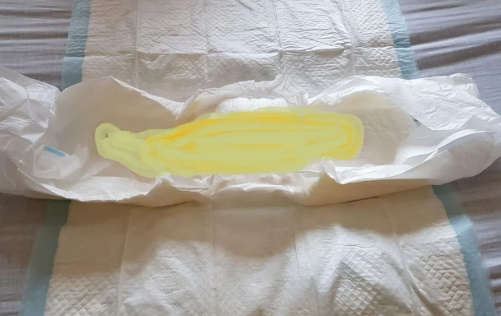
La protection souillée par un résident en cours de traitement à base d’iode radioactif?
DASRIA
DASND = DAOM
Autre filière
Décroissance + DASRIA

Slide 52
La protection souillée par un résident en cours de traitement à base d’iode radioactif?
DASRIA
DASND = DAOM
Autre filière
Décroissance + DASRIA

